Slide 1
Jak pracovat
s „Kontaktním centrem“

Slide 2
V případě, že potřebujete zažádat o potvrzení o přerušení studia, uznat absolvované předměty z jiného studia, zažádat o opakování ročníku či jiný druh požadavku na studijní oddělení, použijte prosím „Kontaktní centrum“ – aplikaci, která je součástí Vašeho uživatelského účtu v Univerzitním informačním systému.

Slide 3
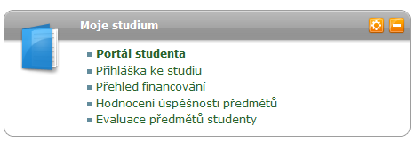
Kde najdu Kontaktní centrum v UIS?
nebo

Slide 4
Zvolte formulář, který potřebujete. V případě, že žádný formulář neodpovídá Vašemu požadavku, navolte Obecnou žádost.

Slide 5
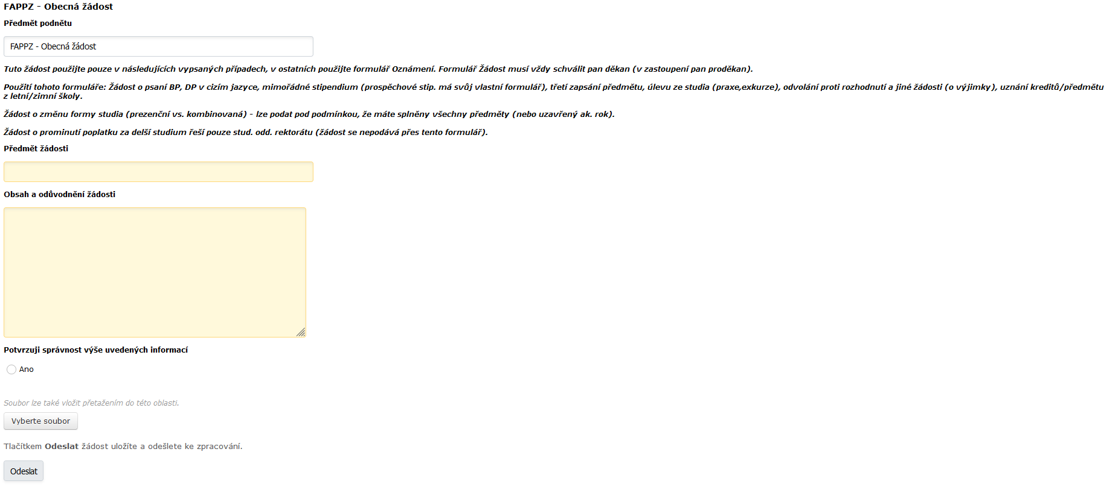
Po otevření formuláře v něm naleznete instrukce: kdy mohu formulář použít, co vše je potřeba vyplnit, případně doložit.

Slide 6
Co se stane po odeslání?
Po podání žádosti sledujte v kontaktním centru vývoj Vašeho požadavku –> Moje podněty.

Slide 7
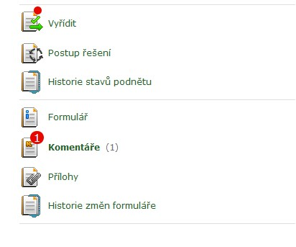
Co se stane po odeslání?
Dále můžete být požádáni o doplnění, vyjádření se k žádosti. Žádost může být zároveň opatřena komentářem.

Slide 8
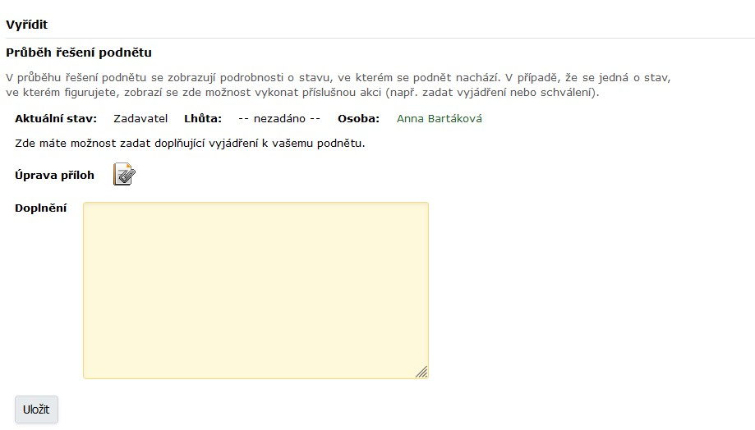
Co se stane po odeslání?
Po kliknutí na ikonku „Vyřídit“ je možné doplnit přílohy, případně vepsat text a potvrdit kliknutím na tlačítko "Uložit".
Na komentář lze reagovat přímo přes ikonku „Komentáře“.

Slide 9
Kde najdu nyní formuláře?
Cesta je stejná: Moje studium – Portál studenta – ikonka Kontaktní centrum a Hledám řešení

Slide 10
Vaše žádosti jsou spravovány studijním oddělením, které je může předat na vyjádření / schválení další osobě.
Po vyřízení žádosti přijde notifikace do e-mailu.

Slide 11
V případě nejasností nebo jiných problémů kontaktujte:
Ing. Zuzana Hejhalová
(hejhalovazuzana@af.czu.cz)

